Slide 1
Best Storiesとは
Sansanを活用し、イノベーションを起こすまでの過程にあった工夫や苦労を語っていただく、Sansan Innovation Stories。
Best Storiesは、そんなSansan Innovaiton Sttoriesの中から、最もイノベーティブな事例を選出し表彰します。
▶▶Innovation Storiesはこちら
選出方法
半期に一度、Sansan社内でアンケートを実施。「最もイノベーティブだと感じる事例」にSansan社員が投票し、投票数が多かったのものをBest Storiesとして認定しています。
Best Storiesに選出されると
Best Storiesに選出されると、出演して頂いた方には以下のものを授与し、イノベーションを讃えています。
【オリジナルトロフィー】 名前が彫られたトロフィーを贈呈します。
【SISへのノミネート】
毎年開催されるSansan Innovation Project内で開催されるAWARDにノミネートされます。（予定）
これまでのBest Stories
これまでBest Storiesに選出された方と、その活躍を支えた方のインタビューをお届けします。
開くと2枚目のスライドのようなレポートへ

Slide 2
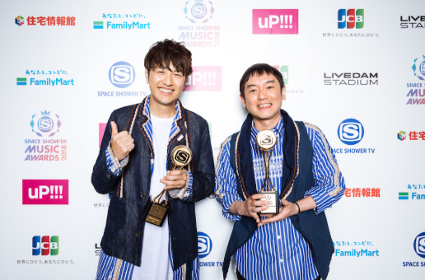
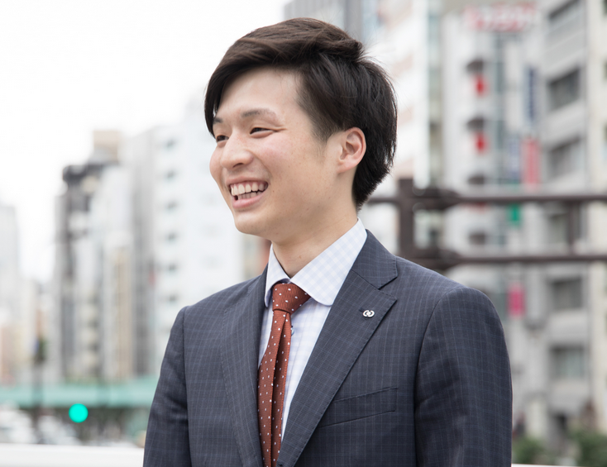
２０１９上半期 Best Stories
受賞者の紹介
＃29 株式会社林企画
営業グループ 井上港斗さん
パートナー
○○事業部○○部
○○○○さん
記事へのリンク
▶▶Innovation Stories
若手が変えた社内の名刺管理文化。
導入2ヶ月で休眠顧客から400万円の案件創出に成功
Sansan側コメント
選出理由
若手が社内文化を変えたという、パワーを感じさせるイノベーションとして、Best Storiesに相応しい内容のため選出しました。Sansan社員からも、内容がユニークかつ、導入後の運用定着までの様子が非常にリアルで、他のお客様にもイメージをして頂きやすいと好評です。
井上さんコメント
受賞の感想を率直に
ここから下は顧客の声。写真も挟みつつ、ボリューミーになりすぎないようにしたい
Innovation Storiesの裏側
・ここは他の事例に負けないポイント！はありますか
・井上様と一緒に推進を進めた■■様から、いまだからこそ話せる裏話や、
「ここを本当に頑張っていた」というエピソードがあればお話しください
今後の展望とエール
・Innovation Storiesには～～という展望を語って頂いていましたが、取材時から社内に変化はありましたか。
・なかなか推進が進まない、活用できないと頭を悩ませるユーザ様も多くいらっしゃいます。そんな方々へ、背中を押す一言をお願いします

Slide 3
備考：12期下期 Best Stories
林企画 井上さま
https://jp.sansan.com/helpblog/userfile/suf29/
PFU 角田さま
https://jp.sansan.com/helpblog/userfile/suf25/
レノボ・ジャパン 都留様
https://jp.sansan.com/helpblog/userfile/suf27/
Sansan12期下期2019年2月～6月→一般的には2019年度上期
※記事は10月リリースだと丁度良い
Sansan13期上期2019年7月～1月→一般的には2019年度下期
※記事は4月リリースだと丁度良い
＜構成草案＞
https://docs.google.com/document/d/1A1nZvTzcfBkGxEgwx_bpZvcHlkLPuxUvoYNUWjPfYYc/edit?usp=sharing

